Slide 1
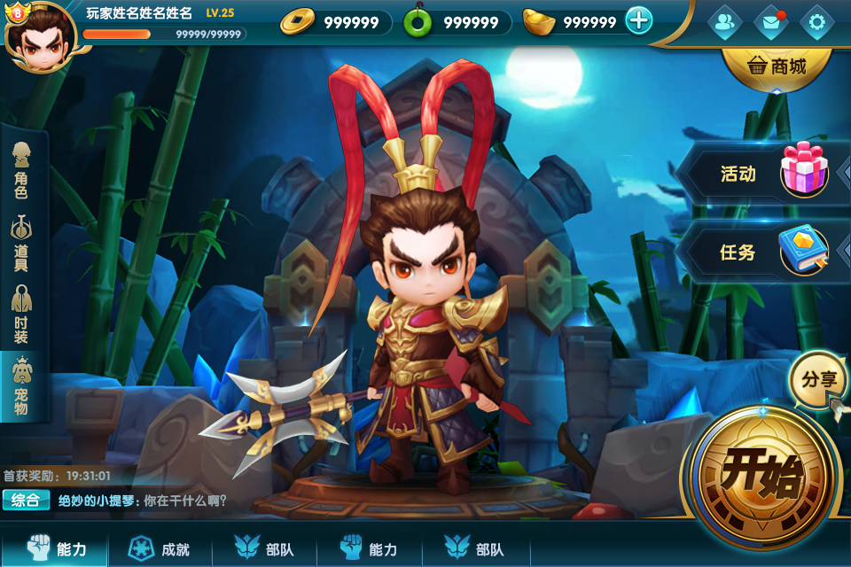
商城入口

Slide 2
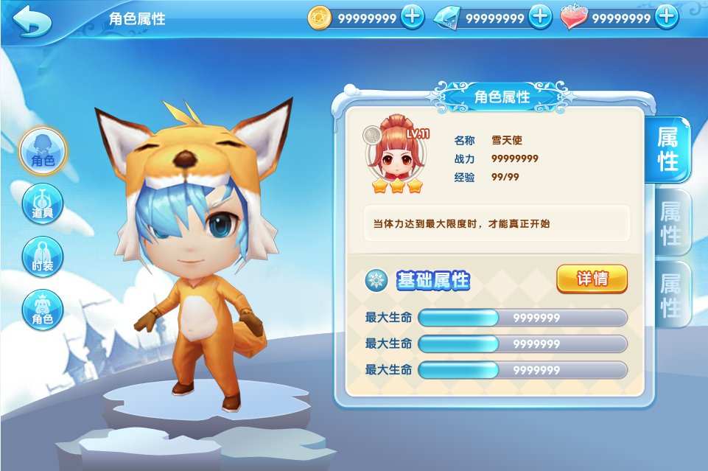


商城
道具
new
new
new
new
new
夺宝
商品图标
商品图标
商品图标
商品图标
商品图标
元宝
商品名称
商品名称
商品名称
商品名称
商品名称
1999
1999
1999
1999
1999
购买
购买
购买
购买
购买
商品图标
商品图标
商品图标
商品名称
商品名称
商品名称
1999
1999
1999
购买
购买
购买

Slide 3



礼包购买
X
打开后获得以下物品：XXX，XXXX，XXXXX。
商品图标
商品图标
商品图标
商品名称
商品名称
商品名称
-10
1
+10
9999
取消
购买
道具购买
X
商品图标
商品名称
单价 999
道具描述XXXXXXXXXXXXXXXXXXXXXX。
-10
1
+10
9999
取消
购买

Slide 4
您的钱币不足，是否使用元宝购买？
提示
取消
确定
您的元宝不足，是否立即购买？
提示
取消
确定

Slide 5





夺宝页面
商城
道具
夺宝
元宝
宝箱名字
宝箱名字
宝箱名字
宝箱名字
23:59:59 后免费
99
999
9999

Slide 6
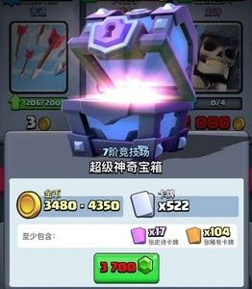

Slide 7
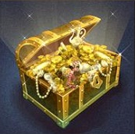
奖励
夺宝
奖励1
奖励2
奖励3
奖励4
奖励5
X 9
X 9
X 9
X 9
X 99
奖励6
奖励7
奖励8
奖励9
奖励10
X 99
X 99
X 99
X 99
X 99
确认
再次夺宝
99

Slide 8
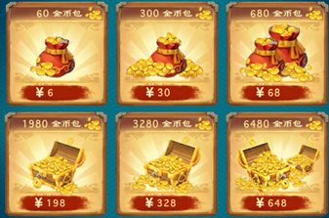
夺宝页面
商城
道具
60元宝
300元宝
680元宝
60元宝
300元宝
680元宝
夺宝
元宝
1280元宝
3280元宝
6480元宝
1980元宝
3280元宝
6480元宝

